Slide 1
Аналіз та проектування JEE-застосувань
Підготували:
Кафтанатій Богдан
Водотієць Денис
ІП-42

Slide 2
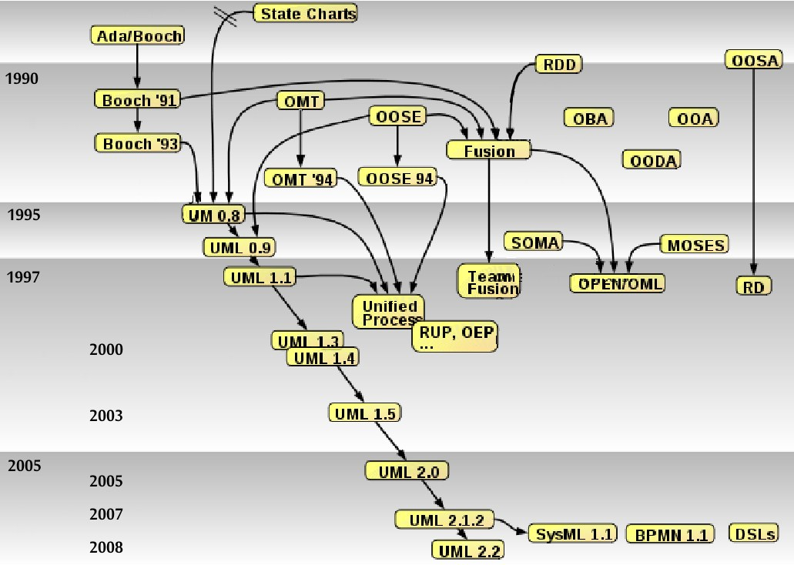
UML
UML - це графічна мова для візуалізації, опису параметрів, конструювання та документування різних систем (зокрема програм)
Історія об’єктно-орієнтованих методів нотацій

Slide 3
Типи діаграм
Діаграма варіантів використання (use case diagram)
Діаграма діяльності (class diagram)
Діаграма послідовності (sequence diagram)
Діаграма стану (state diagram)
Діаграма компонентів (component diagram)
Діаграма розгортання (deployment diagram)
Діаграма пакетів (package diagram)

Slide 4

Навіщо використовувати UML і JAVA?

Slide 5
Постановка задачі
Щоб мати кращі позиції в боротьбі з конкурентами банк SuperBank замовив систему MyHomeBank, яка буде надавати клієнтам повний набір електронних банківських послуг.
Послуги MyHomeBank будуть доступні всім клієнтам банку через інтернет.
Основні типи послуг:
Довідкові послуги
Послуги по оплаті
Операційні послуги
Інтеграція с існуючою електронною кредитною системою CreditSystem та системою відстеження неоплачених рахунків BankAccountSystem

Slide 6
допущення
Застосовуються лише технології JavaEE
Рахунок може належати лише одному клієнту. Спільні рахунки не допускаються.
Клієнт банківської системи має мати хоча б один рахунок.

Slide 7
Вимоги до myhomebank
Довідкові послуги:
Перегляд інформації по рахункам
Список останніх операцій по всім рахункам
Рахунки користувача можуть включати основні та додаткові поточні та ощадні рахунки, а також будь-яку кількість кредитних карток.
Послуги по оплаті:
Отримання списку неоплачених рахунків через систему BankAccountSystem
Можливість сплачувати рахунки зареєстрованим продавцям

Slide 8
Вимоги до myhomebank
Операційні послуги:
Переказ грошей між звичайними та ощадними рахунками
Операції с цінними паперами
Функції адміністрування:
Можливість реєстрації клієнтів.
Можливість налаштовувати рахунки користувача та обслуговувати їх

Slide 9
Дійові Особи
Клієнт
Адміністратор
Продавець
Поштова система
Система CreditSystem
Система BankAccountSystem

Slide 10
Прецеденти
Перегляд рахунку
Список транзакцій
Переказ грошей
Оплата рахунків
Вхід в систему
Вихід з системи
Редагування профілю

Slide 11
Прецеденти
Оплата рахунку продавця
Зміна списку продавців
Покупка цінних паперів
Продаж цінних паперів
Відміна оплати рахунків

Slide 12
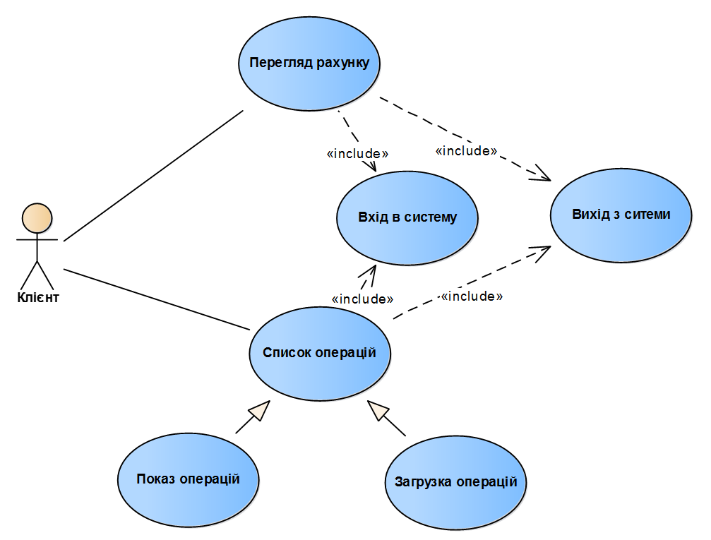
Діаграма прецедентів

Slide 13
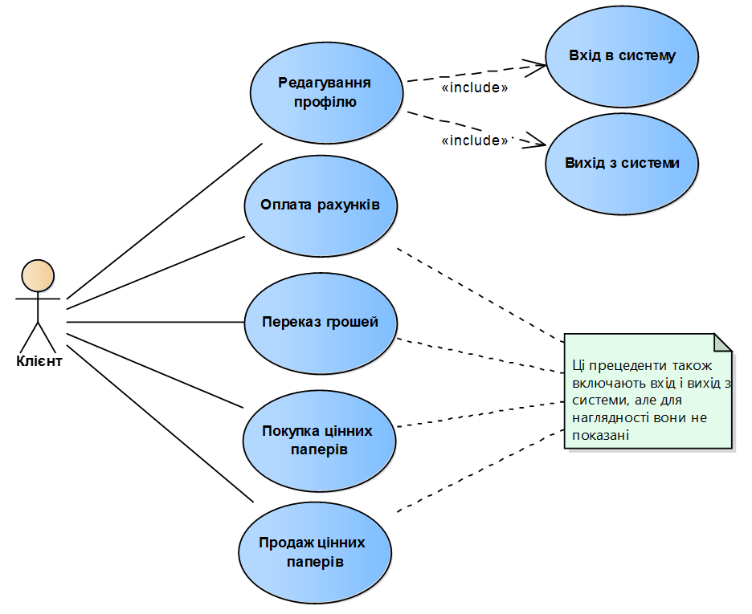
Додаткові прецеденти

Slide 14
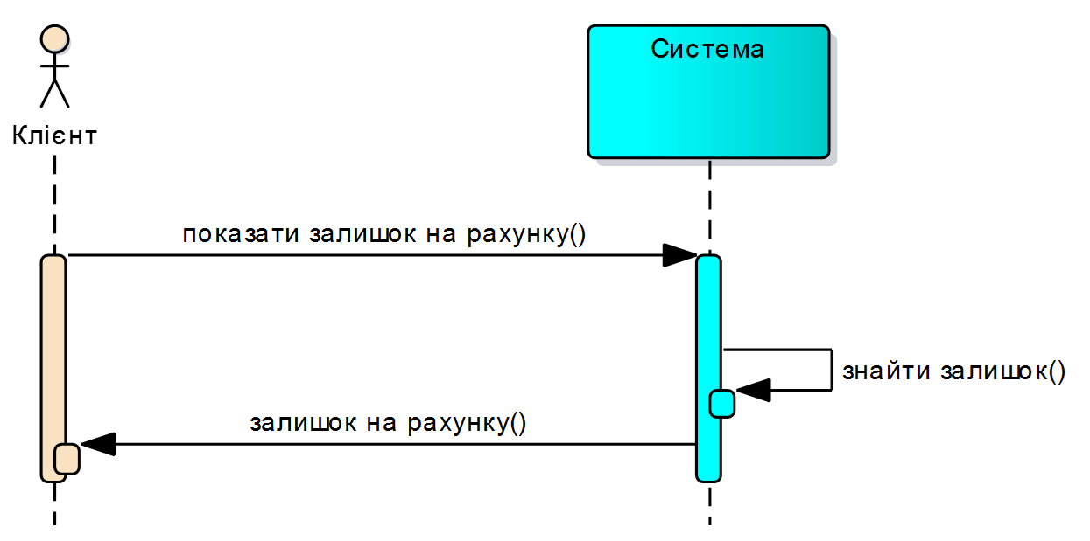
Діаграми взаємодії
Потік подій перегляду рахунку

Slide 15
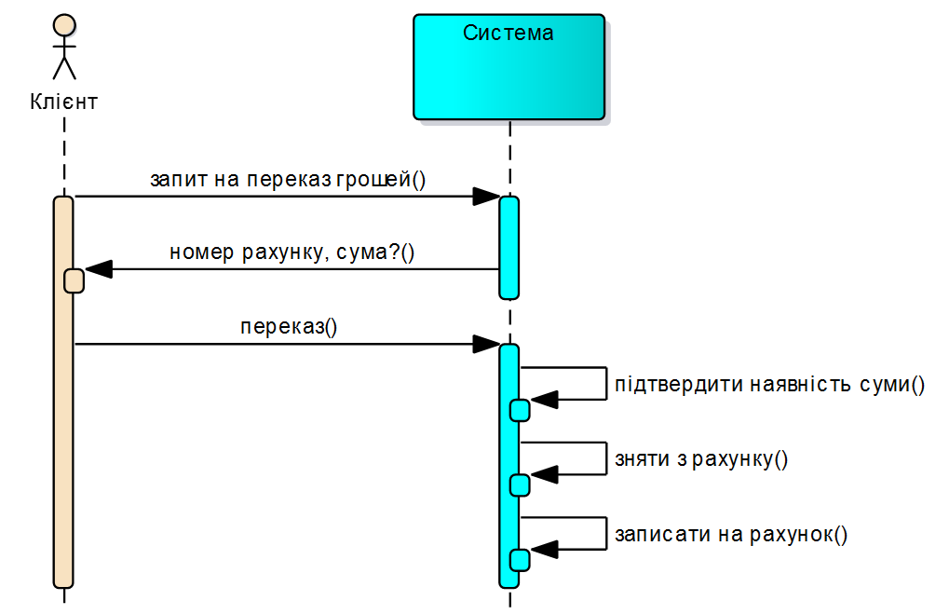
Потік подій переказу грошей

Slide 16
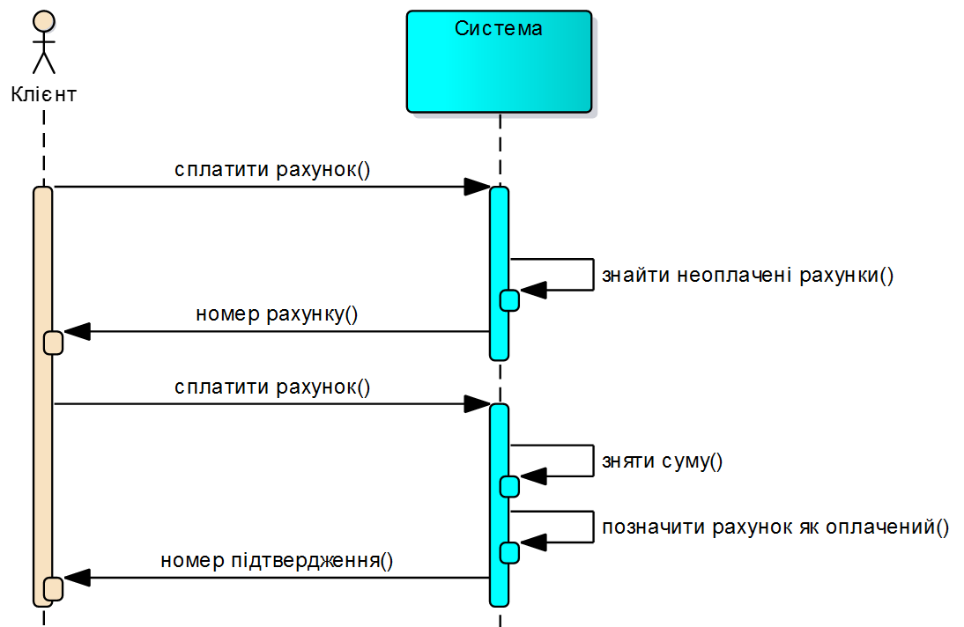
Потік подій оплати рахунку

Slide 17
Додаткові діаграми взаємодії
Список операцій
Оплата рахунку
Переказ грошей

Slide 18
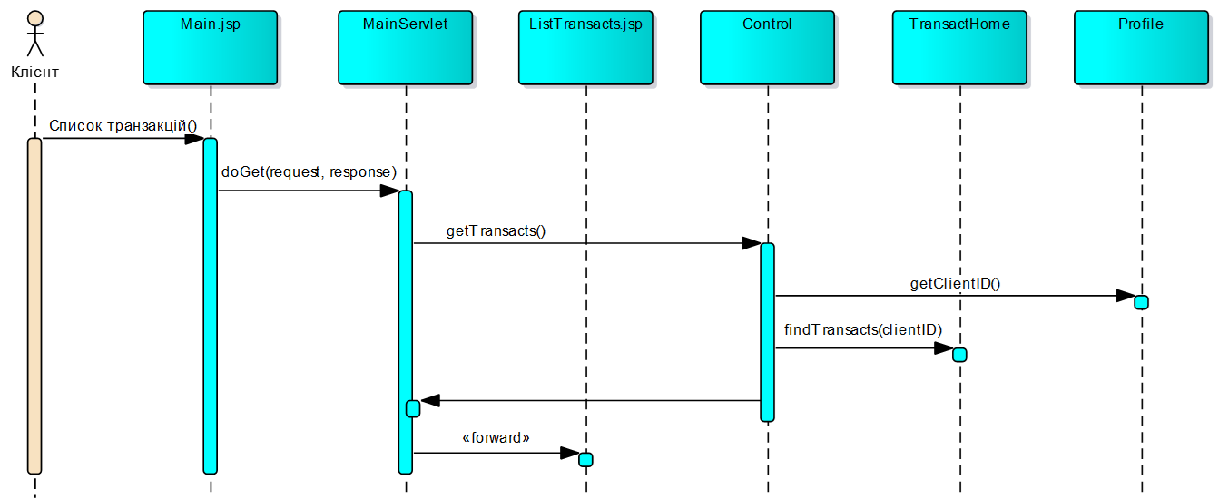
Список операцій

Slide 19
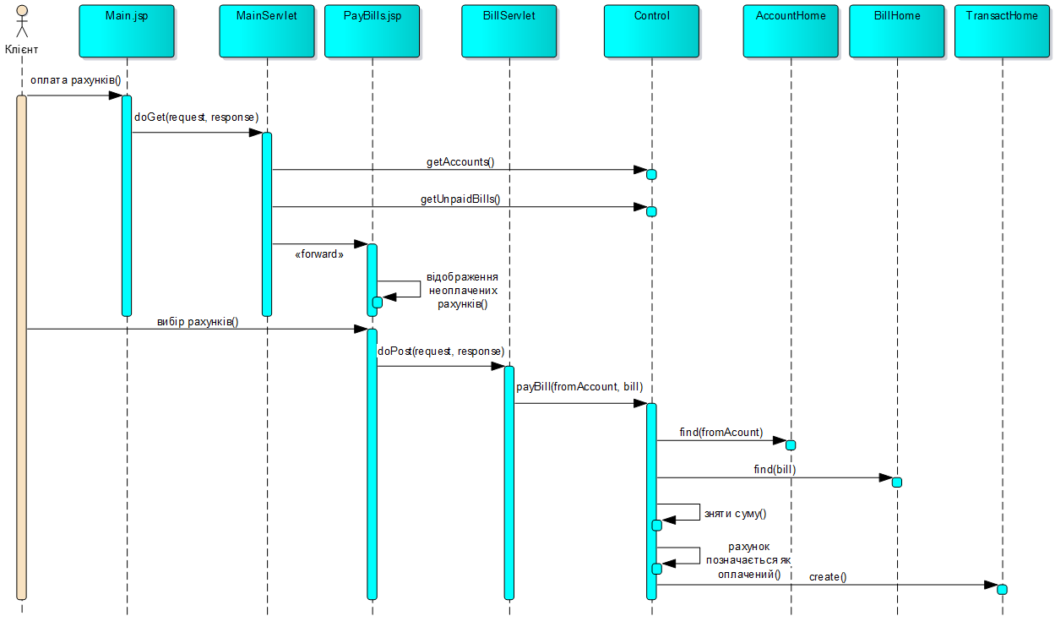
Оплата рахунку

Slide 20
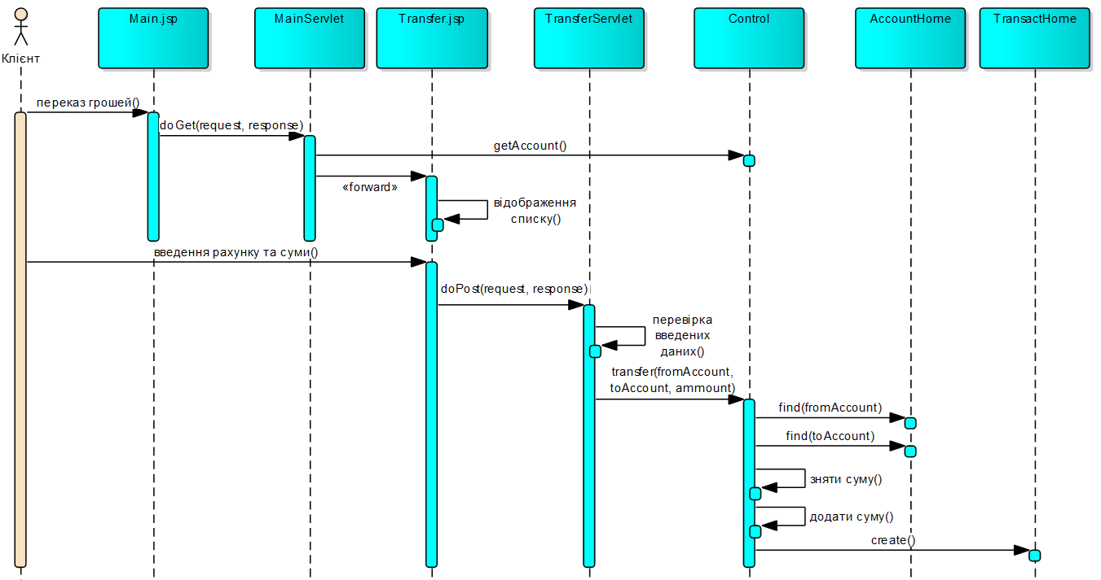
Переказ грошей

Slide 21
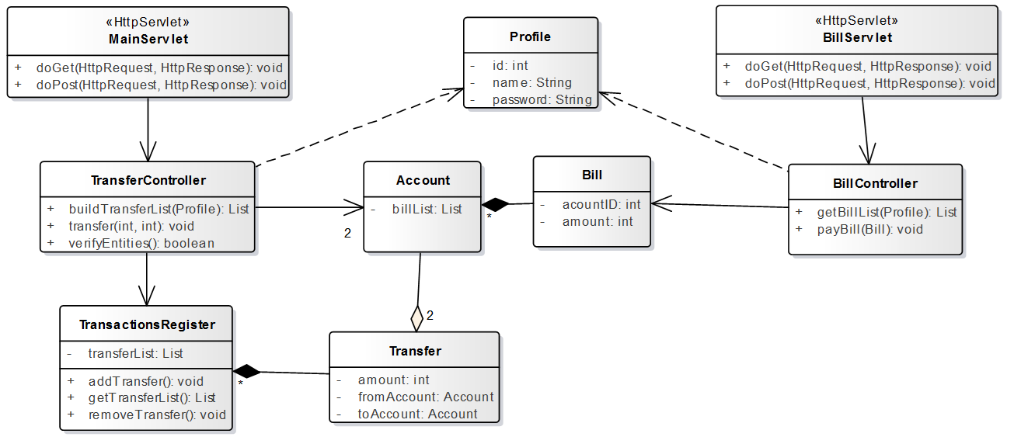
Діаграма класів

Slide 22
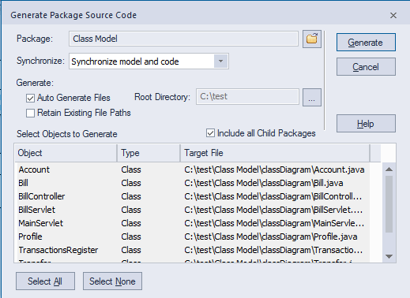
Code Engineering -> Generate Source Code
В полі Root Directory вказуємо місце збереження

Slide 23
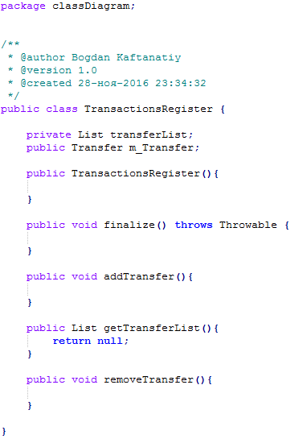
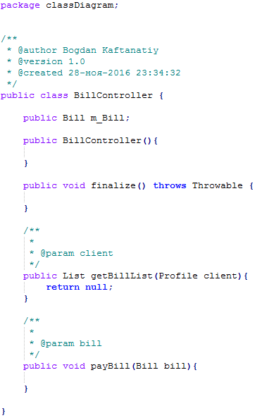
Приклади згенерованих файлів

